Slide 1
Az egészségügy válsága A problémák észlelése, okai, következményei és megoldásuk lehetőségei (vitaanyag)

Slide 2
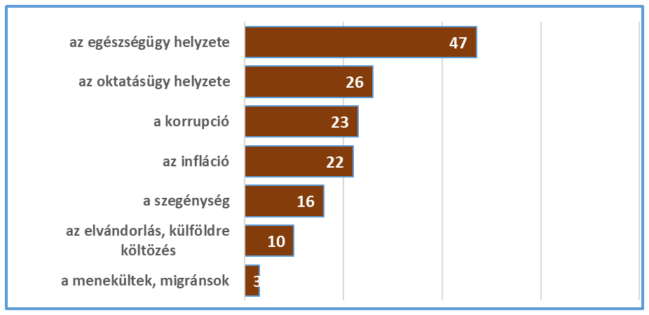
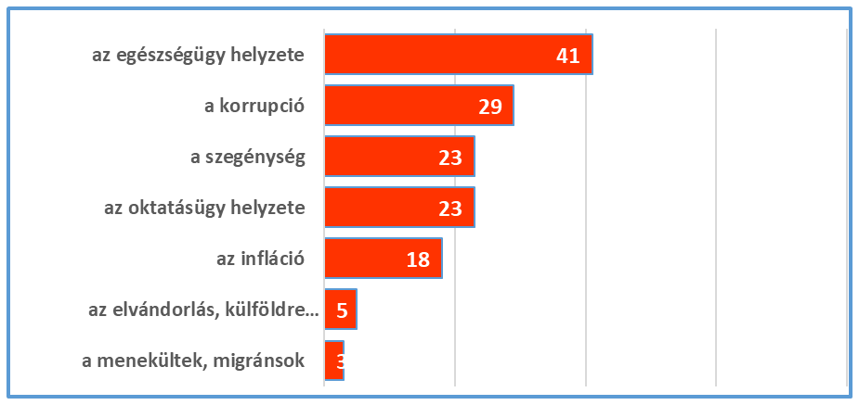
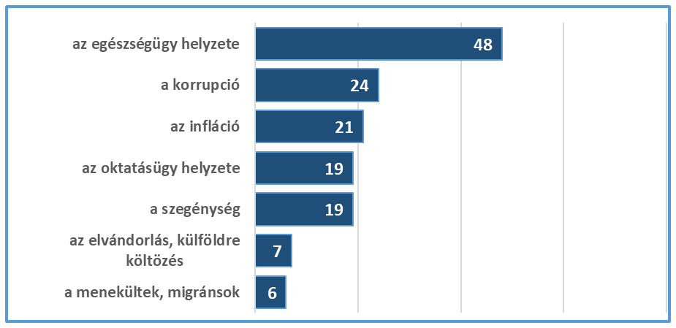
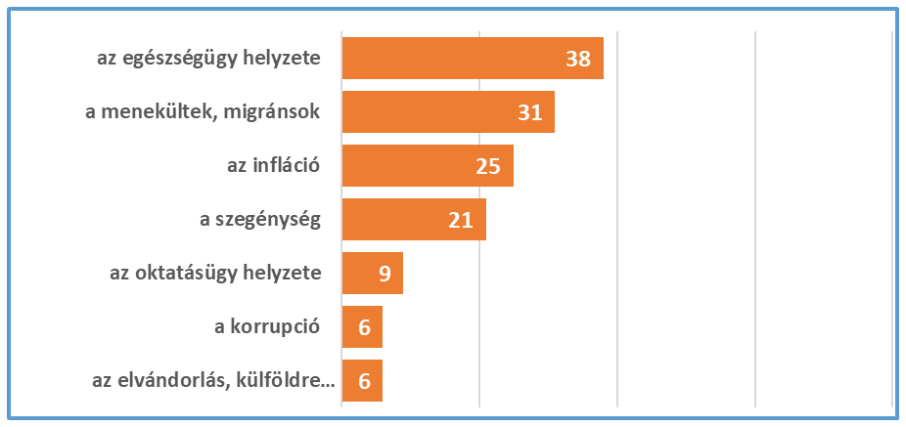
A felsoroltak közül melyik Magyarországon a legsúlyosabb megoldandó probléma? És melyik a második? (az első és második hely szerint súlyozott átlagok)
A problémák súlyosságának megítélése pártpreferencia szerint
(Medián, 2023. november) (kormánypártiak, ellenzékiek, egyéb ellenzékiek, pártnélküliek)

Slide 3
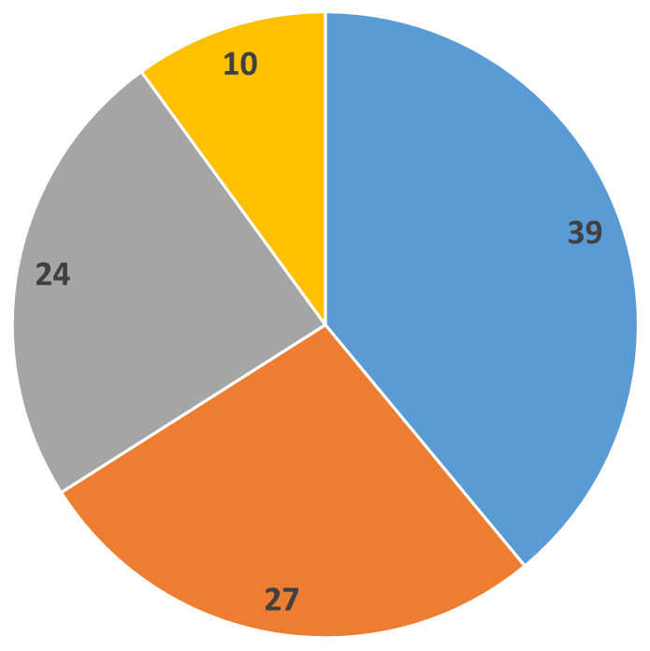
Mi lehet az oka annak, hogy a kormány nem oldja meg ezeket a problémákat? Nyitott kérdésre adott válaszok kategóriái, az összes válaszoló százalékában.
(Medián, 2023. november; n=756)
inkompetencia, hozzá nem értés
„objektív”, a kormánytól független okok, külső körülmények
korrupció, lopás, „saját zseb”
érdektelenség, közöny, „csak a hatalom érdekli”

Slide 4
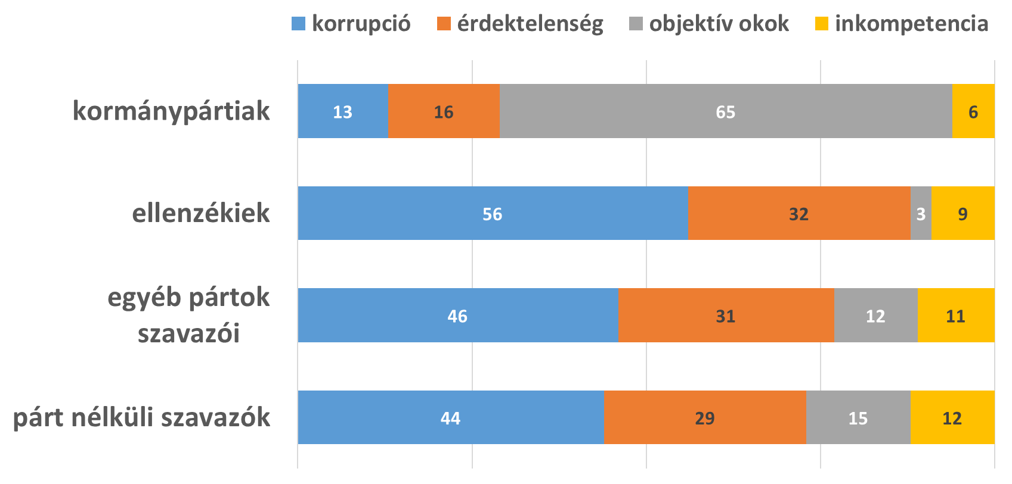
Mi lehet az oka annak, hogy a kormány nem oldja meg ezeket a problémákat? (pártpreferencia szerint, %)
(Medián, 2023. november)

Slide 5
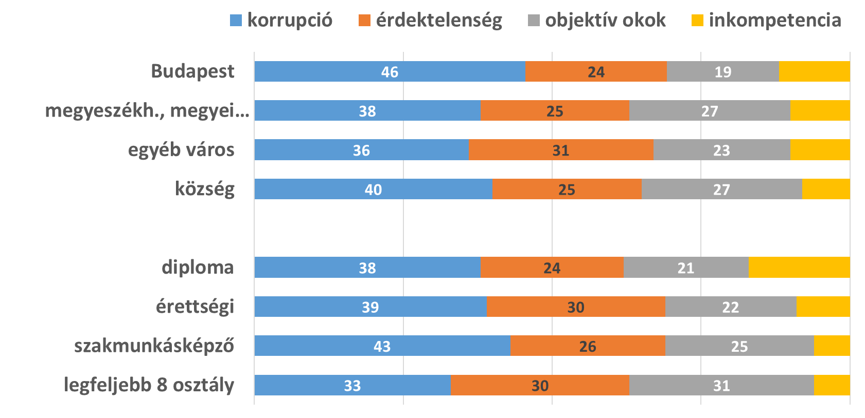
Mi lehet az oka annak, hogy a kormány nem oldja meg ezeket a problémákat? (Településtípus és iskolai végzettség szerint, %)
(Medián, 2023. november)

Slide 6
Mi lehet az oka annak, hogy a kormány nem oldja meg az Ön által említett problémát? (Závecz Research, 2021. november)
% | Teljes népesség | Fidesz szavazók | Ellenzéki szavazók | Bizonytalanok
más problémákra fókuszálnak | 14 | 24 | 7 | 12
próbálják, de nem sikerül | 15 | 33 | 6 | 8
mások akadályozzák a munkájukat | 13 | 24 | 7 | 6
azért, mert korruptak, és az erre szánt pénzt saját maguk között osztják szét | 30 | 4 | 49 | 33
azért, mert csak azzal foglalkoznak, ami számukra szavazatokat hoz | 21 | 5 | 29 | 27
nem tudja/nem válaszol | 7 | 9 | 2 | 14
Miközben az embereket érthetően elsősorban az infláció, az alacsony bérek és alacsony nyugdíjak nyomasztják, az ellenzéki beállítottságú és a bizonytalan szavazók világosan látják, hogy problémáik alapvető oka a maffiaállam működésének ikermotivációja: a hatalmon lévők személyes gyarapodása és a hatalomkoncentráció.

Slide 7
A kormányzati egészségpolitika motivációja
A Nemzeti Együttbűnözés Rendszerében az egészségügyi intézkedéseknek
nincsenek egészségügyi szakpolitikai motivációi,
hanem csak egészségügyi szakpolitikai következményei vannak.
A NER egészségügyi intézkedéseinek motivációi:
forráskivonás;
járadékszedés, lopás és rablás az Orbán-klán és kliensei számára;
az egészségügy szereplőinek hatalmi eszközökkel történő megregulázása; autonómintézményeinek korlátozása, az egészségügy szakmai kérdésből rendészeti kérdéssé tétele.
A következmények katasztrofálisak:

Slide 8
Szakpolitikai Következmények

Slide 9
Következmények (1): várható élettartam
A magyar lakosság születéskor várható átlagos élettartama 76,9 év, ami négy és fél évvel kevesebb, mint az EU-s átlag.
Az EU-ban Magyarországon halnak meg legtöbben olyan elkerülhető halálokok miatt, melyek az ellátórendszer működésére vezethetők vissza. Az összes elkerülhető halálozás kb 51 ezer fő/év.
Ebből évente 34 ezer ember halála megfelelő megelőzéssel, szűréssel, egészségesebb életmóddal elkerülhető lett volna, míg évente 17 ezer ember hal megfelelő kezeléssel elkerülhető halálokok miatt.
Mindkét elkerülhető halálozási adat kétszer rosszabb mint az EU átlag. A NER kormányzásának 14 évében egy Debrecen nagyságú város lakosságát vesztettük el ezért.
Ehhez képest: 2023-ban 127 993-an haltak meg, míg 78 699 gyermek született. A népességfogyás 49 294 fő, 2 ezerrel kevesebb, mint az elkerülhető halálozások száma.

Slide 10
Következmények (2): egészségben töltött évek várható száma
A magyar férfiak 28 százaléka meghal 65 éves kora előtt.
Azok körében akik megérik a 65 éves életkorukat, a várható élettartam és ebből az egészségben töltött évek várható számát tekintve is a legrosszabbak között vannak a magyar lakosság mutatói.
Magyarországon a férfiak 65 éves korban várható élettartama Magyarországon 14 év, a nőké 17,9 év. Ez mindkét nem esetében három évvel elmarad az uniós átlagtól.
A 65 évet megért férfiak várhatóan 7,1 évet töltenek egészségben, azaz 10 évvel kevesebbet mint az EU-átlag (17,4 év); míg a nők 7,9 évet, ami 3 évvel kevesebb mint az EU átlag (10,8 év).
A 65 évet megért magyar férfiak 47%-a szenved többszörös krónikus betegségben, ami közel másfélszer rosszabb mint az EU átlag (32%), míg a nők 67%-a, ami több mint másfélszer rosszabb mint az EU átlag (40%). A 65 év felettiek 75%–a szenved legalább egy krónikus betegségben (mindkét nemben).
Az EU-ban Magyarországon a legmagasabb azoknak az idősebb (65+) férfiaknak (36%) és nőknek (46%) az aránya, akiket egészségi állapotuk akadályoz mindennapi életük alapvető tevékenységeiben (pld: zuhanyzás, öltözködés). Ezek az értékek is a legrosszabbak az EU országok között, továbbá több mint másfélszer rosszabbak, mint az EU átlag (amely a férfiak esetén 22%, a nők esetén 30%).

Slide 11
Következmények (3): extrém egészség-egyenlőtlenségek
Súlyos hozzáférési egyenlőtlenségek. Ma Magyarországon egy egy ember életkilátása nagymértékben attól függ, hogy hol él, akut betegség esetén túlélési esélyei attól függnek, hogy hol, mikor és a hét mely napján szorul aktív ellátásra.
A területi egyenlőtlenségek és az iskolai végzettség szerinti egészségegyenlőtlenségek kombinált hatása. A legelmaradottabb térségek legalacsonyabb végzettségű férfi lakosai és a legfejlettebb térségek legmagasabb végzettségű férfi lakosainak várható élettartama között a különbség 12,6 év (Kollányi, 2022).
Ilyen mértékű, társadalmon belüli egészség-egyenlőtlenség csak a fejlődő országokban, különösen egyes fekete afrikai és közép- és dél-amerikai országban fordul elő.
Iskolai végzettség (és jövedelem) szerinti egészségegyenlőtlenségek: Mintegy 11 évvel rosszabb a középiskolai végzettséggel sem rendelkező férfiak születéskor várható élettartama (67,2 év) Magyarországon, mint a legmagasabb iskolai végzettségűeké (78,6 év). Ez a különbség több mint kétszer nagyobb, mint a mediterrán országok (4,3 év) és a skandináv országok (5,2 év) ugyanezen adatai.
Földrajzi régiók szerinti egészségegyenlőtlenségek: A várható élettartam mutatók közti eltérések az egyes régiók között is jelentősek. A főváros (78,1 év), a nyugat-dunántúli régió (76,9 év), Pest-vármegye (76,7 év) mutatói az országos átlag (76,2 év) felett vannak. Ezzel szemben a dél-dunántúli és a közép-dunántúli régiók (75,8 év), a dél-alföldi régió (75,5 év), az észak-alföldi régió (75 év) és az észak-magyarországi régió (74,1 év) lakosainak várható élettartama rosszabb az országos átlagnál.

Slide 12
Következmények (4): kimagaslóan nagy daganatos halálozás
Magyarországon halnak meg lakosságarányosan a legtöbben daganatos megbetegedésben az uniós országok között
Míg a 100 ezer főre vetített az új daganatos betegségek előfordulása férfiaknál 1,14-szer nagyobb mint az EU átlag (786 vs 684), nőknél 1,08-szor nagyobb mint az EU átlag (528 vs 488),
addig a daganatos halálozás 33 százalékkal (1,33-szor) magasabb az EU-s átlagnál (mindkét nemben: 310 vs 240 | 1,3x | férfiaknál: 410 vs 350 | nőknél: 250 vs 190) .
A kimagaslóan rossz a magyar rákos halálozás csak kis részben magyarázható az új rákos megbetegedések számával, a fő probléma az, hogy a rákos betegeket szűrő és ellátó rendszer nem működik megfelelően.
Magyarországon Szolnok lakosságának megfelelő honfitársunk lesz rákos évente (2022: 70.816) és ebből Salgótarján méretű város lakosságának megfelelő számban halnak meg. (2022: 30.456)

Slide 13
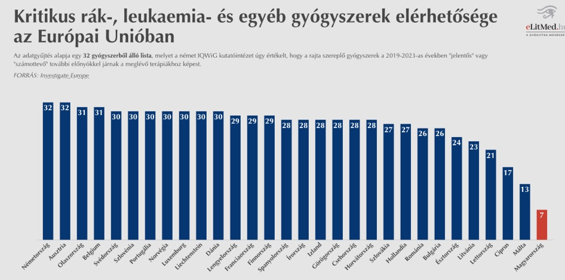
Következmények (5): 32 kritikus fontosságú gyógyszerből Magyarországon csak 7 érhető el
Az Investigate Europe oknyomozó portál felkérésére egy neves német kutatóintézet (IQWiG) összeállított egy listát 32 olyan létfontosságú gyógyszerről, amely értékelésük szerint
jelentős többlethasznot jelent a meglévő terápiákhoz képest, mert
jelentősen meghosszabbítja a beteg túlélését, javítja életminőségét, kevesebb mellékhatással jár.
A 32-es listán számos leukémiás és daganatos betegség (pld emlőrák) kezelésére alkalmas készítmény, és egyéb betegségek (pld. cisztás fibrózis) kezelését szolgáló készítmények vannak.
Hat uniós országban e készítmények 25%-a hiányzik.
Cipruson 17, Máltán 12 készítmény áll rendelkezésre.
Magyarországon pedig e 32 készítményből 25-öt nem támogatnak, összesen csak 7 áll rendelkezésre.
Forrás: Investigate Europe eLitMed.hu, Életek múlnak azon, hogy hol élsz. 2024) https://elitmed.hu/ilam/egeszsegpolitika/eletek-mulnak-azon-hol-elsz

Slide 14
Következmények (6): kórházi fertőzések
Magyarországon évente több mint 78 ezer kórházi fertőzés történik, ami azt jelenti, hogy a kórházba kerülő emberek 3,5 százaléka –csaknem minden 25. ember– fertőzést kap.
A kórházi fertőzést elkapó betegek, mintegy 30-40%-a meghal.
A kórházi fertőzések száma a zsúfoltságból, a kórház higiéné hiányából, a felelősségek elsikkadásából, illetőleg az antibiotikumok agresszív használatából eredő– problémákat jelzi.
Az ausztriai kórházakban átlag 75 liter kézfertőtlenítő fogy 1000 ápolási nap alatt. Magyarországon 37 liter.
Paradox módon sok esetben ott jobb az ellátás ahol a számok magasabbak – mert ott egyáltalán foglalkoznak a problémával, másrészt jelentik és megteszik a szükséges intézkedéseket
A Direkt36 oknyomozó portál 2015-2016 évre vonatkozó vizsgálata szerint
A multirezisztens kórokozók által okozott fertőzésekből 2015-2016-ban összesen 8493 esetet jelentettek. E betegek 32%-a halt meg – 2015-2016 évben 2717 fő.
A vészes hasmenéssel és súlyos esetben akár bélfalelhalással járó clostridium difficile fertőzésekből (melyek egy része agresszív antibiotikus kezelés következménye) a vizsgált két év alatt több mint 10 ezer esetet jelentettek a kórházak. Egyes kórházakban járványszerű volt a halmozódásuk. A halálozás akár 40%-os is lehet.
A szepszissel („vérmérgezés”) járó fertőzésekből a vizsgált két év alatt összesen 2632 esetet jelentettek a magyar kórházak. Ezen betegek 40%-a halt meg – 2015-2016 évben 1053 fő.

Slide 15
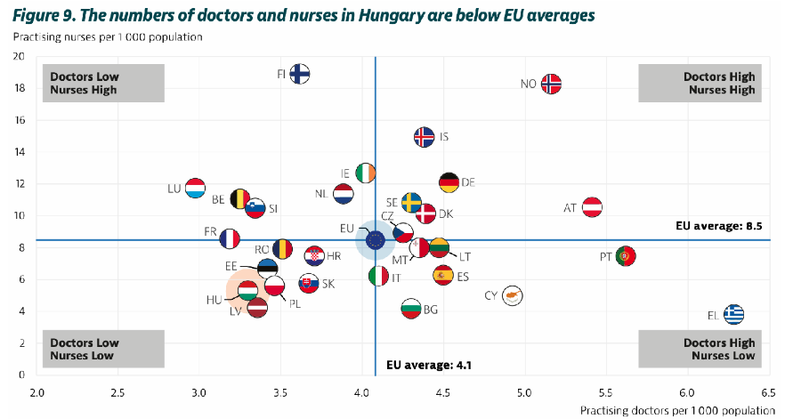
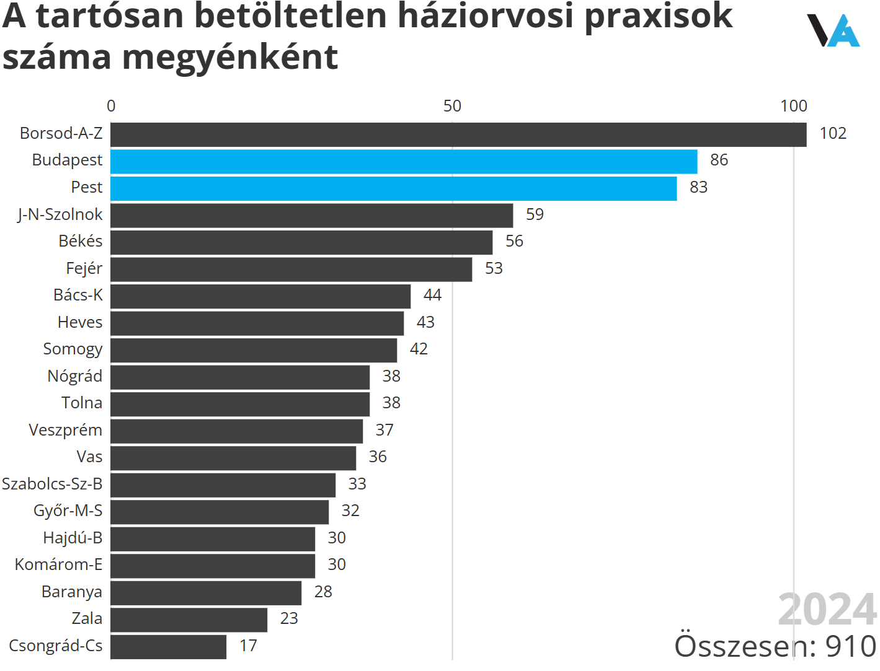
Következmények (7): általános orvos- és szakdolgozóhiány
Az EU-ban az utolsók között vagyunk:
az 1000 lakosra jutó orvosok (3,3) és nővérek (5,3) számában; (miközben az EU átlaga: orvos: 4,1, nővér 8,5)
az egy orvosra jutó nővérek (1,6) számában, miközben az OECD országok átlaga 2,5.
A betöltetlen háziorvosi praxisok:
következtében 1,5 millió ember ellátatlan: „ellátási sivatagok” kialakulása;
2021 óta a számuk megduplázódott.

Slide 16
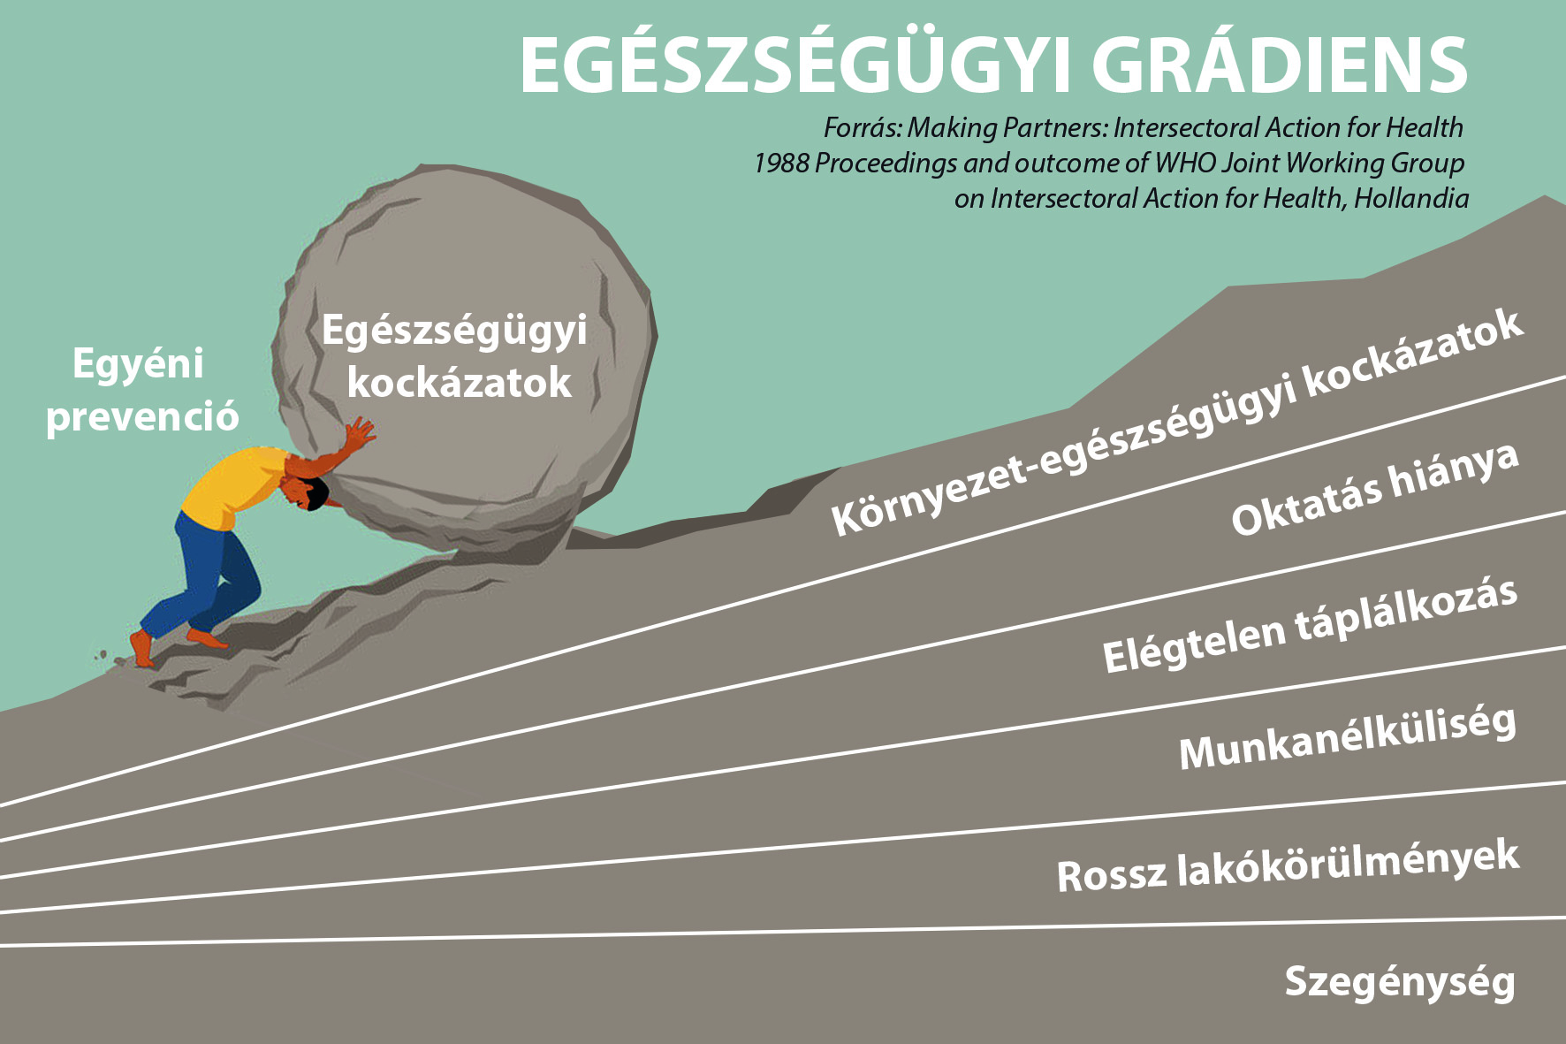
Az egészségügyre ható egyéb területeken hozott intézkedéseknek sincsenek szakpolitikai motivációi, hanem csak szakpolitikai következményei vannak
A társadalom egészségi állapota döntően a társadalmi esélyteremtés intézményeitől és a társadalmi kockázatok kezelésére hivatott intézmények megfelelő működésétől függ.
A kormány minden az egészségi állapot szempontjából fontos területen:
oktatás;
bér- és jövedelem szint lenyomása, munkavállalók kiszolgáltatottságának növelése, az ún. „rabszolga törvény”;
szociális ellátórendszer kivéreztetése;
lakó- és természeti környezet;
a közélet pszichés hatásai a társadalmi bizalomra és szolidaritásra;
az egészséges élelmiszerek 27%-os ÁFA-ja, (stb.)
szinte csak olyan intézkedéseket hoz 2010 óta, amellyel az összes egészségi állapotot eleve meghatározó társadalmi tényezőt egészség-ellenes irányba változtatja – ezért a magyar lakosság összes egészségi mutatója messze a legrosszabbak közt van az Európai Unió országai között.
Egészségi állapotot meghatározó társadalmi tényezők
Egészség-ügy
Egészség-kockázatok
Egészségügy

Slide 17
A kormányzati egészségpolitika motivációja
A Nemzeti Együttbűnözés Rendszerében az egészségügyi intézkedéseknek
nincsenek egészségügyi szakpolitikai motivációi,
hanem csak egészségügyi szakpolitikai következményei vannak.
A NER egészségügyi intézkedéseinek motivációi:
forráskivonás;
járadékszedés, lopás és rablás az Orbán-klán és kliensei számára;
az egészségügy szereplőinek hatalmi eszközökkel történő megregulázása; autonómintézményeinek korlátozása, az egészségügy szakmai kérdésből rendészeti kérdéssé tétele.
A következmények katasztrofálisak:

Slide 18
1. Forráskivonás

Slide 19
1. Forráskivonás (1)
2022-ben, az egy főre jutó 1 867 EUR összeggel, Magyarországon az összes egészségügyi kiadás az uniós átlag felét sem éri el (4028 EUR) (állami+magán)
2022-ben Magyarországon az állami kiadások GDP 4,9%-a volt, az EU átlaga viszont 8,8%; ráadásul az egy főre jutó magyar GDP (27 ezer euro) jelentősen elmarad az EU átlagtól (35 ezer euro), miközben a kiadások nem kis része EU árszínvonalú;
Egy magyar ember egészségére az állam évente az EU-s átlag harmadát költi (1352 vs 3266 EUR);
Magyarországon az egészségügyi közkiadások az összes közkiadás 10%-át teszik ki, ami másfélszer kisebb mint az EU átlag (15%)
Az egészségügyre fordított közfinanszírozás aránya Magyarországon (a folyó egészségügyi kiadások 72%-a) szintén jóval az uniós átlag alatt van (81%); és a legalacsonyabb az EU országok között.
Azaz Magyarországon a legmagasabb (legrosszabb) a saját zsebből történő fizetések aránya (28%),míg az EU átlag 19%.
Ez rontja az ellátásokhoz való hozzáférést, növeli az egészség-egyenlőtlenségeket, és az ellátatlanul maradók számát (unmet needs).
Ma Magyarországon milliónyi honfitársunk kényszerül mérlegelni azt, hogy pénzét gyógyszerre, élelmiszerre, vagy fűtésre, világításra költse-e;

Slide 20
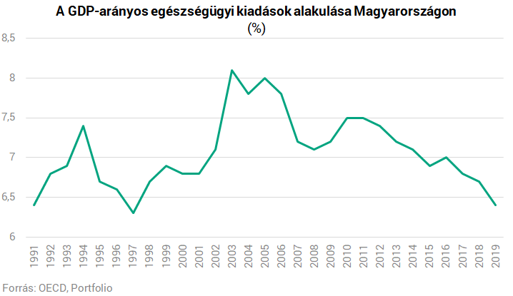
Horn korm.
forráskivonás
Gyurcsány
kormány(ok) forráskivonás
Orbán kormány(ok)
Forráskivonás 2010 – 2019 között
Bokros
csomag

Slide 21
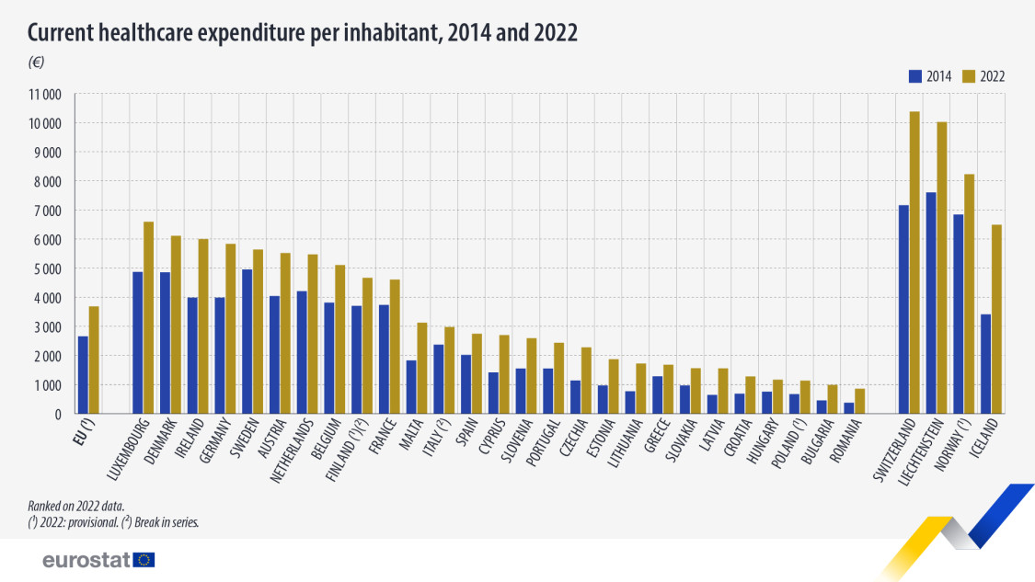
Egy főre jutó egészségügyi kiadások (2014, 2022)

Slide 22
1. Forráskivonás (2)
A kormány az egészségügyre az elmúlt 14 év alatt 3 ezer mrd Ft-tal kevesebbet költött, mint a szomszédos országokban. Ezek következményeként:
“Éves rendes” 120-150 MrdFt kórházi adósságállomány. De 2024-ben már áprilisra elérte a kórházak adóssága a 100 mrd Ft-ot; a kórházi infrastruktúra leromlott állapotú;
orvosok és ápolók tömege ment a magánellátásba és/vagy külföldre a szolgálati jogviszonyról szóló törvény miatt;
mintegy 40 ezer nővér hiányzik a rendszerből, és így az 1000 betegre jutó ápolók száma néhány év alatt 6-ról 5-re csökkent; Egy orvosra 1,6 nővér jut, a minimálisan szükséges 2,5 helyett.
2024 végére már 940 háziorvosi praxis betöltetlen, ami a praxisok közel 15%-a; több, mint másfél millió embernek nincs saját háziorvosa;
2024. első negyedévében már közel 200 kórházi osztály vagy szakrendelés működését függesztették fel vagy zárták be, orvos, ápoló vagy működőképes eszköz hiánya miatt;
a növekvő várólisták, már 45 ezer beteg vár műtétekre, de a kivizsgálásokra is hónapokat kell várni;
a lakosság a tb járulék befizetésén túl arányában közel kétszer annyit fizet (az egészségügyi kiadások 28%-a) még ki a családi kasszából az egészségügyre, mint egy átlag EU polgár (15%);
növekvő társadalmi egyenlőtlenség az egészségügyi szolgáltatásokhoz való hozzáférésben és az egészségi állapotban;

Slide 23
Teendők 1.: forrás visszatáplálás
A GDP jelenleg kb. 4,8%-át kitevő közfinanszírozási szint legalább 7-8%-ra való emelését igényli több lépésben.
Azonnal 500 Mrd Ft működési többletforrás a működőképesség megőrzésére.
További forrásokat csak a fekvőbeteg (HBCS) és járóbeteg (német pont) finanszírozási rendszerének rendbetétele után:
a fekvő- és járóbeteg ellátás finanszírozási rendszerébe beépült haveri és egyéb lobbi torzítások felszámolása;
a fekvőbeteg ellátás súlyszámai és a járóbeteg ellátás pontjai minden szakma és eljárás esetén az átlagos önköltséget kell, hogy fedezzék;
a teljesítmény korlátok feloldása, a várólisták csökkentése érdekében, a finanszírozási rendszer teljesítmény- és versenynövelő hatásának felszabadítása révén;
az önköltségszámítás és technológia értékelés intézményesítése, befogadási szabályok rendbetétele, átláthatóvá tétele,
az elavult eljárások, technológiák kivezetése és a korszerű betegközpontú technológiák bevezetése.
A tényleges ellátási szükségleteknek megfelelő kapacitások megtervezése, és célzott beruházási, rekonstrukciós programok az adott területeken hiányzó ellátások feltételeinek megteremtésére. Ezáltal az ellátás területi egyenlőtlenségeinek a felszámolása.
Minden megépülő, új kapacitást fenn is kell tartani. Ezért az új kórházi, szakrendelői beruházások szükségletalapú és átlátható egészségpolitikai tervezését és ellenőrzését helyre kell állítani.
Szabályozott szolgáltató oldali verseny feltételeinek a megteremtése.

Slide 24
2. járadékszedés, lopás, rablás

Slide 25
2. Járadékszedés, lopás és rablás (1)
Egyes alkalmi beszerzések NER cégeknek történő átjátszásai és túlárazásai:
Covid vakcinák:
Magyarország 2021-ben 5 millió Sinopharm vakcinát vásárolt 31,5 euró/darab áron (összesen kb. 55 mrd forint értékben), amiből 3 millió darab megmaradt. (Peru ugyanekkor 24 euró/darab áron szerezte be ezeket).
Magyarország mintegy 4,5 milliárd forint értékben adományozott Sinopharm vakcinákat más országoknak, például Bosznia-Hercegovinának és Montenegrónak.
Összehasonlításképpen, az Európai Unió más vakcinákra vonatkozóan a következő árakat érte el: AstraZeneca: 1,78 euró/adag; Pfizer-BioNTech: 12 euró/adag; Moderna: 18 dollár/adag (kb. 15,1 euró); Johnson & Johnson: 8,5 dollár/adag (kb. 7,1 euró)
Lélegeztetőgépek:
Magyarország 2020-ban több mint 16.000 lélegeztetőgépet vásárolt. A megfelelőséget Menczer Tamás igazolta.
A 300 mrd forintos beszerzés Szabó László, volt miniszterhelyettes cége, valamint Orbán tanácsadójának, Rahói Zsuzsanna testvérének cége számára hozott hasznot.
A járvány csúcspontján a kórházakban egyszerre legfeljebb néhány száz lélegeztetőgépet használtak. Például 2021 áprilisában körülbelül 1 000 beteg szorult gépi lélegeztetésre.
A beszerzett eszközök jelentős része nem felelt meg a kórházi lélegeztetőgépek követelményeinek, például alvási apnoé kezelésére szolgáló készülék volt.
A feleslegessé vált készülékekből Magyarország több mint 6 000 darabot adományozott vagy adott el más országoknak, például Csehországnak, Szerbiának és Ukrajnának.

Slide 26
2. Járadékszedés, lopás és rablás (2)
Egészségügyi szolgáltatások államosítása, majd NER cégeknek történő átjátszása:
Meddőségi Központok államosítása: Jogi ellehetetlenítés, felvásárlás. Korlátlan finanszírozást az államosítást követően nyitották meg, több száz millió forint PR, magas profit, a hatékonysági számokat nem hozza, a családpolitikai program részeként újabb kudarc, titkos szerződések.
Művesekezelések állami kézbe vétele; (folyamatban. A szektor ellenállása miatt, a kormány a legnagyobb magánkórházi hálózatot működtető TritonLife-fal vásároltatta fel az FMC (Fresenius Medical Care mbH) művesehálózatot. A TritonLife pedig a 2024 áprilisában megvásárolt FMC hálózat 22 központját átpasszolta az államnak. Bár a piacnak még maradtak magánszereplői, a francia hátterű Diaverum, és a német B.Braun Avitum. De az állam így is egy 11 milliárdos részt szerzett meg belőle.)
CT, MR vizsgálatok államosításának terve: egy 2023-as törvénymódosítás szerint 2024. november 1-jétől a közfinanszírozott CT és MR vizsgálatokat kizárólag állami intézmények végezhetik. Azonban 2024 áprilisában a kormány egy évvel elhalasztotta az átállást, mivel nem áll rendelkezésre elegendő állami kapacitás a feladat átvételére. Így a magánszolgáltatók 2025. november 1-jéig folytathatják a közfinanszírozott vizsgálatok végzését;
Nemzeti Orvoslaboratóriumi Nonprofit Kft.: labordiagnosztika államosítások, induláskor (2023) 900 millió Ft (EEM), majd Belügyminisztériumtól további 150 millió, kb. 1 évet élt a program, amikor lezárták. Tervbe vették a kórházi laborok államosítását, mely szerint az összes kórházi labor átalakulna, és egy állami megalabor vizsgálná a mintákat.

Slide 27
2. Járadékszedés, lopás és rablás (3)
Egészségügyi intézmény-üzemeltetési szolgáltatások államosítása, majd NER cégeknek történő átjátszása:
Kórházak műszaki üzemeltetése, beleértve a takarítást és biztonsági szolgálatot: a Közbeszerzési és Ellátási Főigazgatóság (KEF) nettó 400 mrd forintos keretösszegért bízta meg a B+N Referencia Zrt. céget 81 fővárosi és vidéki kórház, valamint számos egyéb egészségügyi intézmény műszaki üzemeltetésével. Ez a teljes magyar egészségügy éves költségvetésének 10 százalékának megfelelő összeg.
Tervezik az intézményi (pl. kórházi) gyógyszertárak kiszervezését. (Folyamatban). A mintegy 80 kórházi gyógyszertár adja jelenleg a piac 30 százalékát, a maradék 70 százalékon több mint kétezer gyógyszertár osztozik.) A Rogán Antal felügyelete alá tartozó Nemzeti Koncessziós Iroda levezénylésében egy szereplőre bíznák a kórházi gyógyszerbeszerzést, kb évi 200 mrd forint értékben. Ezt követően pedig közforgalmú gyógyszertári jogosítványokat is kapnának.
Vérplazma kereskedelem: a Bayerné dr. Matusovits Andrea által vezetett Országos Vérellátó Szolgálat szerződik a világpiaci alatti áron a Tiborcz István üzleti köreihez kapcsolódó Plasma Expert Kft-vel, ami az emberi vérplazmabizniszt az emírségek adóparadicsomával kombináló cég. Ez a cég a 2022-es évről 18,3 milliárd Ft adózás utáni nyereséget jelentett (napi kb. 50 millió Ft).

Slide 28
Teendők 2.: a bűnszervezeti működés felszámolása
Az új kapacitások létrehozásának (pl. kórházépítés, PET-CT, MR beszerzés) és a kapacitás befogadási szabályok átláthatóvá tétele.
A központosított és/vagy magánkézbe átjátszott szolgáltatások visszavétele és a közellátórendszerbe való vissza integrálása.
A fekvő- és járóbeteg finanszírozási rendszer (HBCS, német pont) rendbetétele, korrupciós torzításainak megszüntetése.
A Közbeszerzési és Ellátási Főigazgatósághoz központosított és a B+N-hez monopolizált központi beszerzések, műszaki fenntartási, karbantartási, felújítási, takarítási, stb. feladatoknak a szubszidiaritás és átláthatóság elvének megfelelő újrarendezése. A központosítás és a B+N monopolizáltságának felszámolása.
Egyetemi közalapítványok felszámolása, egyetemi autonómia visszaállítása (a 4 orvoskar klinikáin történik az összes ellátás legalább 30%-35%-a).

Slide 29
3. Központosítás, kézivezérlés és rendészeti irányítási módszerek

Slide 30
Az egészségügyi rendszer központosítása
A központosításnak nincsenek egészségügyi szakpolitikai motivációi, hanem csak egészségügyi szakpolitikai következményei vannak:
A központosítás valódi motivációi és funkciói:
hatalmi: az egészségügy intézményei, szereplői önállóságának felszámolása, és központi függésbe taszítása;
anyagi: a NER klientúra potenciális piacának bővítése;
a működőképesség látszatának fenntartása: kézivezérlés és rendészeti megoldások érdemi szakpolitikai irányítás helyett;
A központosítás néhány példája:
a teljes kórházi szektor és a szakrendelők mintegy 70 százaléka; (a maradék államosítása a 2024-es választások miatt elhalasztva);
a védőnői szolgálat (lezárva);
a háziorvosi ügyelet (a mentőszolgálathoz rendelték a feladatot, és folyamatosan szorítják ki a vállalkozókat).
a meddőségi központok, labordiagnosztika, CT és MR vizsgálatok, művesekezelés és a kórházi gyógyszertárak központosítása (lásd a korábbi diákat);
Minőségi ellátás a fizetőképes keveseknek: a közellátás lerohasztása, a NER klientúra magánkórházainak szelektív támogatása (például Csányi Sándor 23 Mrd forint költségvetési támogatást kapott a 62 Mrd forintos új kórházára).

Slide 31
3. Szakirányítás helyett kézivezérlés és rendészeti irányítási módszerek
Az egészségügy szakmai irányítását felváltotta a hatalmi megfélemlítés és rendészeti irányítás:
Az önálló Egészségügyi Minisztérium megszüntetése
Országos Egészségpénztár és az Állami Népegészségügyi Szolgálat (ÁNTSZ) egységes intézményrendszerének szétverése
Központosítás, kézivezérlés minden területen (lásd korábbi diákon)
Magyar Orvosi Kamara jogosítványainak korlátozása
Egészségügyi közszolgálati jogviszony: orvosok, egészségügyi dolgozók nyilatkozási tilalma, önkényes vezényelhetősége, párhuzamos munkavállalás korlátozása

Slide 32
3.1. Az önálló Egészségügyi Minisztérium megszüntetése
2010-ben megszüntették az Egészségügyi Minisztériumot. Az egészségügyi ügyek irányítása a Nemzeti Erőforrás Minisztériumhoz (NEFMI) került, amely több területet (oktatás, kultúra, szociális ügyek, ifjúságpolitika és egészségügy stb) integrált. Megszűnt az ágazat önálló képviselete a kormányban. A miniszter egyszerre kell képviselje az összes hozzá tartozó ágazatot.
Jogosítványok áthelyezése
Nemzeti Erőforrás Minisztérium (NEFMI, 2010–2012): az egészségügyi szakterületért csak a NEFMI egyik államtitkársága felelt.
Emberi Erőforrások Minisztériuma (EMMI, 2012–2022): a NEFMI átalakításával jött létre. Az egészségügyi ágazatért továbbra is csak egy egészségügyért felelős államtitkár felelt.
Belügyminisztérium (2022-től): az egészségügyi államtitkárság a Belügyminisztérium alá került. Az egészségpolitika formálását és irányítását a Belügyminisztérium hatáskörébe helyezték.
Fontos rendszerirányítási funkciók a minisztérium alá rendelt Országos Kórházi Főigazgatósághoz kerültek. A finanszírozói, működtetői és ellenőrzési szerepek összekeveredtek. Az egyes állami irányító szervek lényegében saját maguk tevékenységét ellenőrzik, minősítik.
Döntéshozatal központosítása: az egészségügyi döntések nagyobb mértékben koncentrálódtak a kormányzaton belül, kisebb lett a szakterület autonómiája,
Államtitkárságok szerepe: az államtitkárságok és az államtitkárok váltak az egészségügy legfontosabb döntéshozóivá, akik a miniszter ad hoc döntésétől függően vagy részt vehettek a kormányülésen, vagy nem.
Koordinációs nehézségek: az integrált minisztériumi rendszer (EMMI) időnként kritika alá került a túl széles hatáskör és a kevésbé átlátható döntéshozatal miatt.

Slide 33
3.2. Országos Egészségpénztár és az ÁNTSZ megszüntetése
Országos Egészségpénztár (OEP) megszüntetése, minisztériumi irányítás alá vonása Nemzeti Egészségbiztosítási Alapkezelő (NEAK) néven.
Ezzel lényegében megszüntették a társadalmi egészségbiztosítás intézményét – anélkül, hogy megteremtették volna az állami finanszírozású egészségügy átlátható és nyilvánosan elszámoltatható intézményrendszerét.
A NEAK (volt OEP) közvetlen minisztériumi irányítás alá került – ami egyben a NEAK kifizetőhellyé degradálását jelenti.
Finanszírozási döntések kézivezérlése átláthatatlan, ad hoc döntésekkel (pld: szolgáltatások befogadása, kapacitás átcsoortosítások, szolgáltatások finanszírozásának mértéke stb.).
A “bürokrácia csökkentés” jegyében az Állami Népegészségügyi Szolgálat (ÁNTSZ) megyei intézetei a kormányhivatalokhoz kerültek. 2017 március 31-el az Országos Tisztifőorvosi Hivatalt is megszüntették.
Ez aláásta a járványügyi biztonságot és az ország járványok elleni védekezési képességét, mire a COVID járvány elérte hazánkat. Ennek következménye:
a COVID járvány miatti többlethalálozás 2020-2022 között 43 350 haláleset (2019-hez képest).
A születéskor várható élettartam 2021-re 2,2 évvel csökkent, (74,3 év), (2019-hez képest 76,5 év)
Az ÁNTSZ intézményrendszerének szétverése az egészségügyi szolgáltatók és szolgáltatások hatósági kontrolljának és engedélyezésének a kézivezérlését teszi lehetővé

Slide 34
3.3. Magyar Orvosi Kamara
A Magyar Orvosi Kamara (MOK) fontos jogosítványainak elvétele és a működésének ellehetetlenítésére irányuló kísérletek 2010 után:
A kötelező tagság eltörlése (2011): gyengítette a Kamara érdekképviseleti szerepét, taglétszám és ezzel együtt pénzügyi forrásainak csökkenéséhez vezetett.
A kamarai etikai eljárások módosítása: a kamarai etikai döntésekre vonatkozó szabályok – melyek az orvosi praxis gyakorlását is érintették - állami ellenőrzés alá kerültek,
a kormányzat „zsarolási potenciáljának” növelése (orvosok megfélemlítése érdekében)
ugyanakkor a következmények nélkül maradó etikailag megkérdőjelezhető gyakorlatok megszaporodása
Egészségügyi dolgozók jogállásáról szóló törvény (2020): tovább csökkentette a Kamara érdekképviseleti szerepét az egészségügyi dolgozók jogai tekintetében. Az új jogállási szabályok többek között megváltoztatták az orvosok munkaszerződéseinek rendszerét és csökkentették a kollektív érdekképviseleti lehetőségeket.
Állami kontroll erősítése: melynek nyomán az egészségügyi szektorban erősödött az állami szerepvállalás és ellenőrzés tovább csökkentette a Kamara autonómiáját.
Orvosok, szakdolgozók, intézményi menedzsment kriminalizálása – megfélemlítés, felelősség hárítás és a közvélemény félrevezetése céljából

Slide 35
3.4. Az egészségügy helyzetének nyilvánossága
Az intézményesített egyeztetés a hivatásrendi kamarákkal (orvosi, gyógyszerészi, szakdolgozói), a szakmai szervezetekkel, a betegszervezetekkel, a szakszervezetekkel lényegében megszűnt, esetlegessé vált.
Nyilatkozási tilalom az orvosok és az egészségügyi dolgozók számára
Kormányzati központosítás: 2010 után elkezdődött az egészségügyi kommunikáció kormányzati központosítása. Megszigorították az egészségügyi intézmények dolgozóinak és vezetőinek nyilvános nyilatkozás szabályait.
Előzetes engedély: Több kórházban és egészségügyi intézményben előírták, hogy a dolgozók csak a fenntartó (pl. Állami Egészségügyi Ellátó Központ - ÁEEK, később Országos Kórházi Főigazgatóság - OKFŐ) engedélyével adhatnak nyilatkozatot a médiának. Ez nemcsak a kórházigazgatókat érintette, hanem minden orvosra és egészségügyi dolgozóra is vonatkozik.
Titoktartási kötelezettség rögzítése a közszolgálati jogviszonyra irányuló munkaszerződésekben is.
Járványhelyzet (COVID-19) idején (2020–2021) tovább szigorították az egészségügyi dolgozók nyilatkozási szabadságát:
A kórházigazgatóknak és orvosoknak tilos volt önállóan nyilatkozni a járványhelyzetről, az aktuális adatokról vagy a kórházak állapotáról, a médiát kitiltották a kórházakból – megszűnt a nyilvánosság, ami táplálta a bizalmatlanságot és az oltásellenességet
A nyilvános tájékoztatás kizárólag a kormányzati szervek (például az Operatív Törzs) hatáskörébe került.
Kórházak fenntartóinak szerepe: az állami fenntartású intézmények kommunikációját a "koordinált kommunikáció" ürügyén az ÁEEK (majd az OKFŐ) felügyeli, amely központi jóváhagyáshoz köti a nyilatkozatokat.

Slide 36
Teendők 3.: Rendészeti regula helyett szakirányítás
Az egészségügy önálló képviseletének a biztosítása a kormányon belül, önálló egészségügyi minisztérium létrehozása.
A finanszírozó szolgáltatásvásárlói, minőségellenőrző és ellátásszervezői szerepének megteremtése az egységes egészségbiztosítási rendszer újjáépítésével és a minisztériumi kézivezérlés megszüntetésével.
A közegészségügyi- és járványügyi biztonság, valamint az egészségügyi hatósági ellenőrzési képesség helyreállítása az egységes Állami Népegészségügyi Intézet (ÁNTSZ) és az Országos Tisztifőorvosi Hivatal (OTH) “újjáépítésével”. Az ÁNTSZ megyei intézeteinek integrálása az OTH alá, dekoncentrált államigazgatási szervekként.
Kézivezérlés és központosítás felszámolása. A kórházak, szakrendelők felelős, átlátható, elszámoltatható és nagymértékben önálló menedzselése feltételrendszerének megteremtése.
Összességében az egészségügyi tervezés, finanszírozás és irányítás mint szakma szabályainak megfelelő rendszerirányítás megteremtése az ágazat irányítás és működtetés minden szintjén és minden szegmensében.
A hivatásrendi kamarák (orvosi, gyógyszerészi, szakdolgozói) jogosítványainak visszaállítása. Kötelező szakmai, szakpolitikai egyeztetés intézményesítése. Kötelező kamarai tagság visszaállítása. A Magyar Orvosi Kamara vissza kell kapja az orvosetikai eljárások lefolytatásának feladatát és a működési nyilvántartás kezelésének feladatát.
A szólásszabadság, a nyilvánosság és az átláthatóság helyreállítása az orvosok, szakdolgozók és egészségügyben dolgozók körében. Kötelező szakmai, szakpolitikai egyeztetések rendszerének megteremtése, intézményesítése (kamarák, betegszervezetek, szakszervezetek, szakmai testületek)

Slide 37
Az egészségügyi rendszer újjáépítésének főbb szakpolitikai építőelemei

Slide 38
Alapelvek és célok
univerzális lefedettség
egyenlő hozzáférés és igazságos, tisztességes közteherviselés
azonos szükségletűek azonos ellátása (azonos várakozási idő, minőség és szakmai tartalom),
minőség
azaz az igazoltan hatásos, biztonságos, korszerű, és az érintettek számára elfogadható és reálisan elérhető beavatkozások és ellátás
emberközpontúság
azaz, a betegek méltóságának, információs igényeinek, szempontjainak, jogainak tiszteletben tartása
pénzügyi védelem
a megbetegedések és orvosi ellátások elszegényítő, vagy egzisztenciális katasztrófa helyzetet előidéző anyagi hatásaival szemben
allokációs és technikai hatékonyság
az ellátási szintek, és ellátások közti arányok optimalizálása ;
a jelenlegi kínálat vezérelt ellátási mix, valós ellátási szükségleteknek megfelelő átrendezése, optimalizálása; feleslegesen megismételt vizsgálatok, eljárások visszaszorítása;
elavult diagnosztikai és terápiás eljárások, gyógyszerek kivezetése; a felszabaduló források korszerű ellátások és technológiák finanszírozására való átcsatornázása

Slide 39
Az egészségügyi rendszer újjáépítésének főbb építőelemei (1)
1. A magyar egészségügy évtizedek óta fennálló, súlyos –és az ország gazdasági fejlettségével nem indokolható – alulfinanszírozottságának a felszámolása.
Az egészségügy számos, önmagán túlmutató társadalmi, gazdasági haszon realizálását teszi lehetővé: társadalmi jóllét, egészség és életminőség javulása, társadalmi bizalom és biztonságérzet erősítése
A GDP arányos egészségügyi közkiadások szintje (4,5%) legalább 2-3 %-al alacsonyabb, mint ami hozzánk hasonló fejlettségű országok ráfordításai alapján reális lenne. Ezt a forrástömeget kell több lépésben a ciklus végéig pótolni.
2. Az alulfinanszírozottság lépésről-lépésre való felszámolása feltételeinek megteremtése és üteme
A rendszer széthullásának megállításához azonnali kb 500 Mrd Ft MŰKÖDÉSI többletforrásra van szükség.
A megfelelő GDP arányos finanszírozási szint eléréséhez szükséges további, MŰKÖDÉSI többletforrást (évi kb 500-500 Mrd forint) csak az alapoktól újjáépített rendszerbe szabad beletenni (ellenkező esetben a jelentős többletforrások csak a felszámolandó diszfunkcionális struktúrák megerősítését szolgálnák). Feltételek:
érdekcsoportok torzításaitól megtisztított, önköltséget fedező finanszírozási és elszámolási rendszer
jól megszervezett betegutak, ellátásszervezés, betegút- és, esetmenedzselés,
minőségirányítás, minőségellenőrzés
3. Egészségügyi szakdolgozók, egyéb egészségügyben dolgozók (gazdasági-műszaki, adminisztratív állomány) bérének rendezése.
Orvosi és szakdolgozói bértábla átalakítása a teljesítményelvű differenciálás érdekében.
Minőségi és ellátás eredményességi indikátorokon alapuló ösztönzők. Minőség, teljesítmény és eredményesség alapú differenciáláson alapuló személyi érdekeltségi rendszer.

Slide 40
Az egészségügyi rendszer újjáépítésének főbb építőelemei (2)
4. A finanszírozói oldal rendbetétele
egységes társadalmi kockázatközösséget létrehozó és fenntartó–, közcélú társadalmi kockázatkezelést végző társadalmi egészségbiztosítási intézményrendszer újjáépítése,
Ellátási hiányok felszámolása. A finanszírozó szolgáltatást vásárló, ellátás-szervező, betegút menedzselő és a szolgáltatások minőségét biztosító és ellenőrző szerepének a megteremtése – a digitalizáció adta összes lehetőség kiaknázásával
Fekvő- és járóbeteg szakellátás finanszírozási rendszerének rendbetétele (önköltséget fedezze, érdekcsoportok hatására történt torzításoktól való megtisztítása, teljesítmény-ösztönző hatásának helyreállítása)
5. Szolgáltatói oldalon:
Várólisták, várakozási idők csökkentése: a várólista egyetlen ellátás esetén sem lehet hosszabb
kórházi fekvő ellátások esetén 6 hónapnál,
a járóbeteg ellátás, labor és képalkotó diagnosztika esetén 60 napnál
Rendezett, átlátható betegutak. A betegek „bolyongásának”, „küldözgetésének” megszüntetése, a feleslegesen megismételt vizsgálatok eliminálása. Ellátást szervező, betegutakat menedzselő betegút- és eset menedzserek alkalmazása.
A krónikus betegek emberközpontú integrált ellátása és bevonása, képessé tétele saját betegségük kézbentartására. Ellátási szinteken átívelő, integrált betegutak megszervezése. Az ellátási szintek és az egyes ellátások közti fragmentáltság megszüntetése. Betegútmenedzsment és esetmenedzsment.
Alapellátás megerősítése – a közel 1000 betöltetlen háziorvosi praxis miatti ellátási hiányok lépésről-lépésre történő felszámolása (a komplex vidék és falu rehabilitációs program részeként)
Szektorsemlegesen szabályozott, menedzselt, ellenőrzött és finanszírozott egészségügyi közszolgáltatási rendszer megteremtése. A magánszolgáltatók szabályozott részvételének biztosítása.

Slide 41
Az egészségügyi rendszer újjáépítésének főbb építőelemei (3)
6. A Nyugdíj-alap és az E-alap közötti elszámolás helyreállítása, a társadalombiztosítás baleseti ágának megszervezése, a személyi sérüléssel járó balesetek ellátásával kapcsolatos elszámolás rendszerének kialakítása a gépjármű kötelező felelősségbiztosítókkal.
7. A magánzsebből történő kiadások szintjének csökkentése.
Alulfinanszírozottság megszüntetése, a közellátórendszer rendbetétele, annak érdekében, hogy ne a közellátás elégtelensége miatt meneküljenek a betegek a magánellátásba
gyógyszer ártámogatások rendszerének felülvizsgálata
A kiegészítő önkéntes egészségpénztárak megerősítése – a korábbi munkáltatói adókedvezmények visszaállításával és a munkáltatói befizetések ösztönzésével.
a magánkiadások 50%-át kitevő gyógyszerköltségek önkéntes kölcsönös egészségpénztári rendszerbe történő becsatornázása
az egészségpénztári rendszeren keresztül, a pénztárak ellátásszervezése mellett a kiegészítő biztosítások bevonása a magánellátások finanszírozásába. Jogszabályi keretek megteremtése.
8. A társadalmi párbeszéd, a nyilvánosság és az elszámoltathatóság helyreállítása. Az érdekeltek (polgárok, civil szervezetek, szakmai szervezetek, kamarák) bevonása a döntéselőkészítési és egyeztetési folyamatokba.
9. Kötelező orvosi, szakdolgozói kamarai tagság helyreállítása. A működési engedélyek kamarai tagsághoz kötése. Az orvosetikai eljárások rendszerének megújítása, visszaállítása – a jogi szabályozással nem megfogható, ámde nem kívánatos, etikátlan magatartások kezelhetővé tétele érdekében

Slide 42
Összegzés
Alulfinanszírozottság felszámolása. A magyar egészségügy GDP arányos közkiadási szintjének (4,9%) legalább 7-7,5%-ra növelése a ciklus végéig . Azonnali kb 500 MrdFt többletforrás. A további többletforrások (évi kb 500-500 Mrd Ft) csak a rendbetett fekvő és járó finanszírozási rendszeren keresztül, a korábban részletezett strukturális átalakításokkal párhuzamban kerülhetnek a rendszerbe
Egészségügyi szakdolgozók, egyéb egészségügyben dolgozók (gazdasági-műszaki állomány) bérének rendezése. Minőség, teljesítmény- és eredményesség elvű differenciálás.
Finanszírozói oldal újjászervezése. Szolgáltatásvásárló, minőségellenőrző, ellátásszervező, betegút menedzselő funkciók kialakítása – és digitalizáció
Várólisták csökkentése (fekvő ellátás max 6 hónap, járó ellátás max 60 nap). Alapellátás megerősítése. Rendezett, átlátható betegutak. Krónikus betegek emberközpontú integrált ellátása és bevonása, képessé tétele saját betegségük kézbentartására. Betegút-menedzsment. Eset-menedzsment. Digitalizáció.
A Nyugdíj-alap és az E-alap közötti elszámolás helyreállítása, a társadalombiztosítás baleseti ágának megszervezése,
A magánzsebből történő kiadások szintjének csökkentése a magánkiadások 50%-át kitevő gyógyszerköltségek önkéntes kölcsönös egészségpénztári rendszerbe történő becsatornázásával.
A társadalmi párbeszéd, a nyilvánosság és az elszámoltathatóság helyreállítása, továbbá az érdekeltek (polgárok, civil szervezetek, szakmai szervezetek, kamarák) bevonása a döntési folyamatokba.
Kötelező orvosi, szakdolgozói kamarai tagság helyreállítása. A működési engedélyek kamarai tagsághoz kötése. Az orvosetikai eljárások rendszerének megújítása, visszaállítása – a jogi szabályozással nem megfogható, ámde nem kívánatos, etikátlan magatartások kezelhetővé tétele érdekében.

Slide 43
Összeállította: Dr. Gilly Gyula (gilly.gyula@icloud.com)
Konzulensek: Dr. Kiss Barnabás
Dr. Spányik András (spanyikandras@gmail.com)

